Slide 1
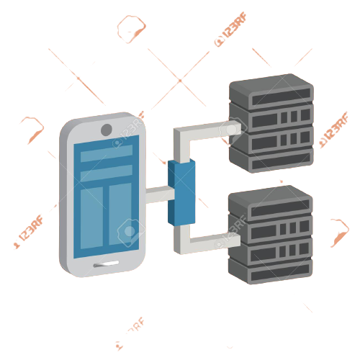
interconnexion entre l'application et la base de donné
université de batna 2,département de l'informatique ,spéciality réseaux et système distribué
03/05/2021
Takieddine bekhouche&Touti mohammed larbie,étudiants master2 RSD

Slide 2
pour l'interconnexion entre l'application Android et la base de données, nous avons besoin de quelques étapes à suivre:
1-créer notre application android avec partie connexion
2-créer notre base de données
3-Créez notre fichier de connexion php
4-connectez l'application à la base de données en utilisant un format de données

Slide 3
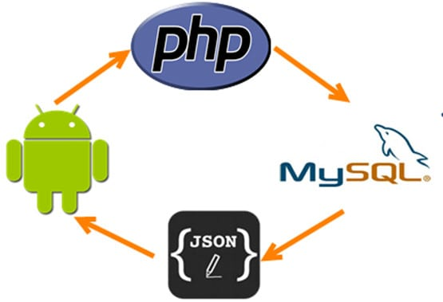

Slide 4
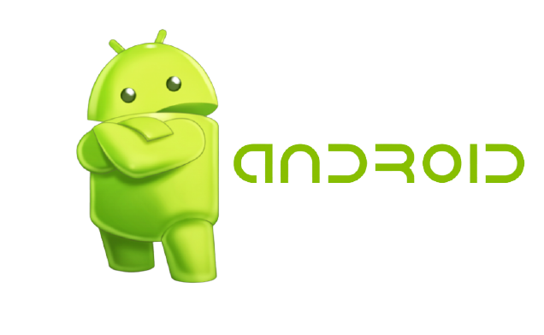
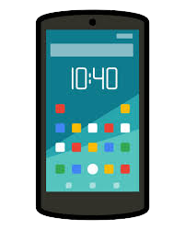
partie application android

Slide 5

utiliser la bibliothèque de volley pour l'interconnexion avec la base de données

Slide 6
qu'est-ce que la bibliothèque de volley
et pourquoi l'utiliser
Volley est une bibliothèque HTTP qui permet la mise en réseau pour les applications Android plus facile et surtout plus rapide.

Slide 7
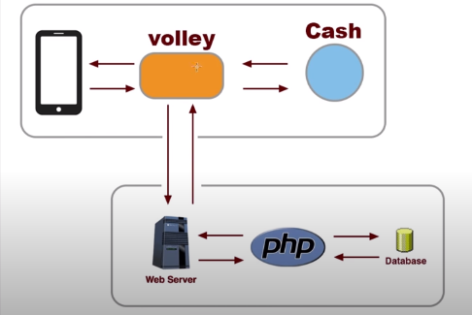

Slide 8
Volley offre les avantages suivants:
Planification automatique des demandes réseau.
Plusieurs connexions réseau simultanées.
Mise en cache transparente des réponses de disque et de mémoire avec cohérence de cache HTTP standard.
Prise en charge de la hiérarchisation des demandes.

Slide 9
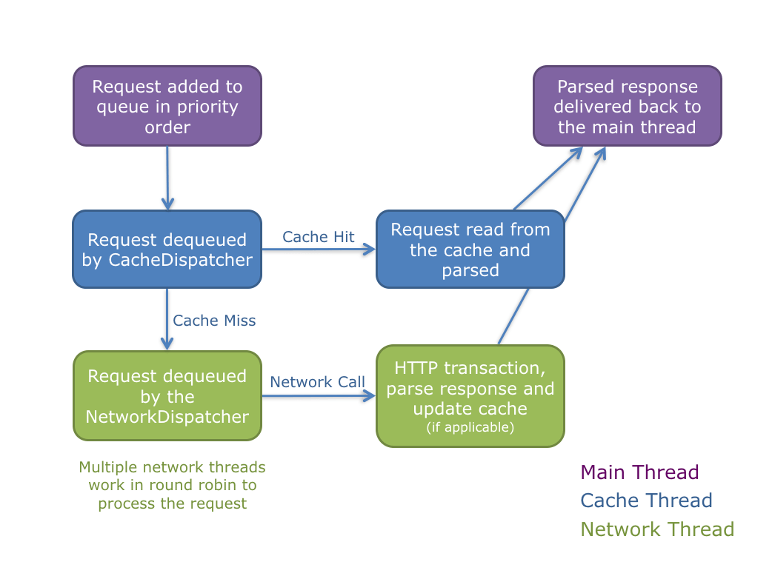

Slide 10

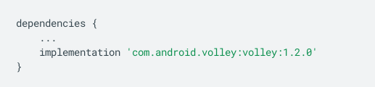
pour pouvoir utiliser cette bibliothèque, il suffit de copier et coller ce code dans le fichier

Slide 11
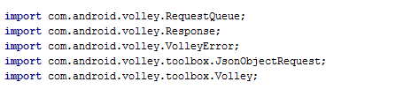

Slide 12

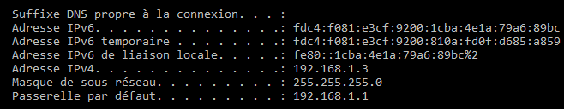
utilisé requestQueue pour empiler votre requête et gère votre cache
l'adresse que nous utiliserons pour recevoir
ou envoyer des données

Slide 13


Les requêtes réseau dans un Volley sont ajoutées à une RequestQueue. Au lieu de créer une nouvelle instance de RequestQueue à chaque fois

Slide 14
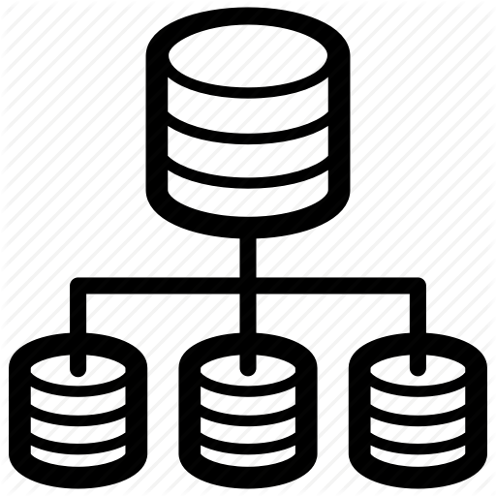

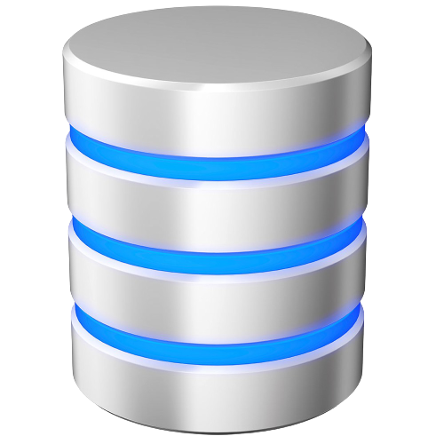
créer notre base de données

Slide 15

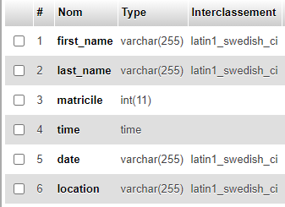
base de donnée
dans cette partie on utilise l'interface phpmyadmin pour créer notre base de donneé.

Slide 16

Créez notre fichier de connexion php

Slide 17
dans cette partie, nous utilisons php comme back-end pour nous interconnecter avec notre base de données

Slide 18
pour se connecter, nous avons besoin de deux fichiers php
1- un fichier de configuration pour la connexion avec notre base de données et nos tables.
2-un fichier comprenant le fichier de configuration et recevoir des données.

Slide 19
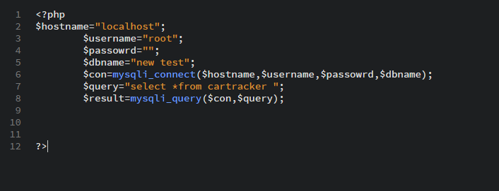
data base
table

Slide 20
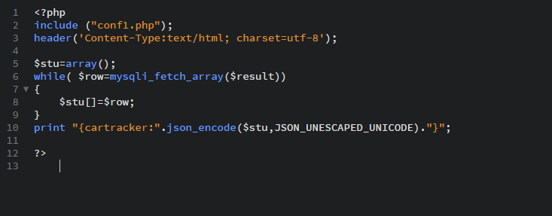
La fonction PHP mysqli_fetch_array () renvoie un tableau (associatif ou numérique) qui contient la ligne courante de l'objet résultat. Cette fonction renvoie NULL s'il n'y a plus de lignes.

Slide 21

connectez l'application à la base de données en utilisant un format de données example: xml,csv,json

Slide 22
On dit que le format de données est une sorte de format utilisé pour coder les données. Les données sont codées de différentes manières. Il est codé pour pouvoir être lu, reconnu et utilisé par les différentes applications et programmes. Dans la technologie de l'information, le format des données peut être référencé de différentes manières
qu'est-ce qu'un format de données

Slide 23

dans notre application, nous utilisons json comme format de données
JavaScript Object Notation (JSON) is a standard text-based format for representing structured data based on JavaScript object syntax. It is commonly used for transmitting data in web applications (e.g., sending some data from the server to the client, so it can be displayed on a web page

Slide 24
l'utilisation de json sont deux:
1-dans notre application Android
2-dans le fichier du serveur Web

Slide 25
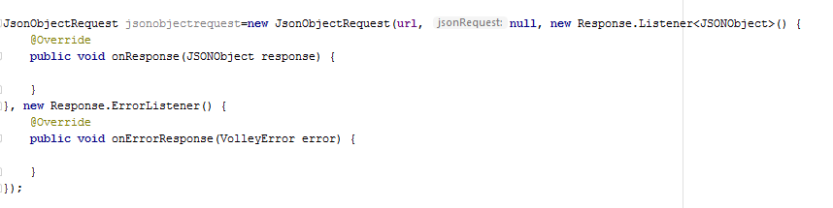

dans notre application Android
bibliothèque json
Une demande de récupération d'un corps de réponse JSONObject à une URL donnée, permettant à un JSONObject facultatif d'être transmis dans le cadre du corps de la demande.

Slide 26
dans le fichier du serveur Web

Slide 27
